Slide 1


Педагогический проект
«Моя семья»
II младшая группа
Воспитатель: Гостюхина Наталья Викторовна
2019г.

Slide 2


Проблема:
В современном мире наши дети очень мало знают о своей семье, о семейных традициях. Дети не до конца осознают свою принадлежность к семье, роль семьи в их жизни.

Slide 3





Актуальность
Семья – это источник, дающий силу для духовного развития, помогающий ребенку адаптироваться в обществе, найти себя в жизни.
Беря свое начало в семье, процесс социализации ребенка- дошкольника продолжается в дошкольном учреждении. На этапе посещения ребенком ДОУ семья не должна уходить на второй план, передавая все приоритеты социальной адаптации и развития детей педагогам.

Slide 4

Тип проекта: практико – ориентированный
Вид проекта: групповой
Участники проекта:: дети 3-4 лет, родители, воспитатели
Срок реализации: три недели (среднесрочный)
Объект исследования: семья

Slide 5


Цель проекта: формирование представлений о семье, воспитание любви и уважения к близким.
ЗАДАЧИ ПРОЕКТА:
Формировать у ребенка чувство ответственности за жизнь вокруг себя и укреплять доброе отношение к близким;
Помочь ребенку осознать примечательные особенности каждого члена семьи;
Развивать конструктивное взаимодействие
с семьями воспитанников в формировании
нравственных качеств детей

Slide 6




Ожидаемый результат:
-Формирование внимательного, заботливого отношения к близким;
- Формирование качеств у ребенка: эмоционально отзывчивый; способный управлять своим поведением и планировать, свои действия на основе первичных ценностных представлений,
соблюдающий элементарные общепринятые нормы и
правила поведения;
Проявление доброты, эмоциональной
отзывчивости в общении с близкими,
желания оказать помощь.

Slide 7

Этапы работы
Подготовительный (проектирование)
Основной
(реализация)
Итоговый
( показ презентации)

Slide 8


ПЕРВЫЙ ЭТАП (ПОДГОТОВИТЕЛЬНЫЙ)
Разработка проекта
Задачи:
-Довести до участников проекта важность данной проблемы; создать интерес к проекту, мотивацию к дальнейшей деятельности
- Спроектировать пути решения проблемы
(составить план мероприятий)
- Подобрать художественную
литературу, иллюстрированный
и игровой дидактический материал
для детей;
-Создать предметно – развивающую
среду.

Slide 9

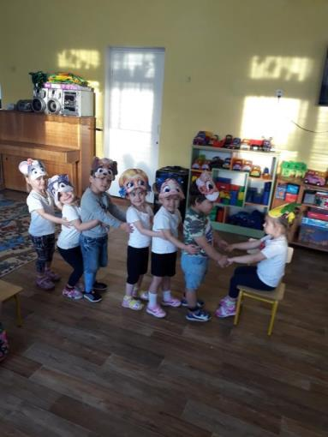
«Социально-коммуникативное»,
«Художественно-эстетическое», «Речевое развитие»
Участники: воспитатели, дети
чтение художественных произведений, разучивание стихов; театрализация сказки «Репка» и настольного театра «Волк и семеро козлят»;
дидактические, хороводные, пальчиковые,
театрализованные, сюжетные игры;
- речевые ситуации, ситуативные беседы,
загадывание загадок;
- привлечение детей
к наведению порядка в игровом
уголке «Дом», оказание помощи
друг другу.

Slide 10


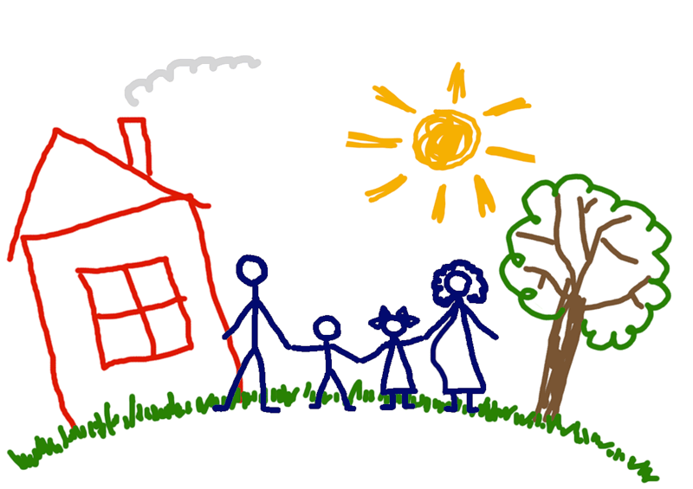
Чтение художественной литературы, коммуникативная деятельность
«Большая семья»
Этот пальчик большой-
Этот папа дорогой,
Рядом с папой - наша мама,
Рядом с мамой - брат старшой.
Вслед за ним сестрёнка-
Милая девчонка
И самый маленький крепыш.
Это славный наш малыш.
«Семья»
Этот пальчик – дедушка,
Этот пальчик – бабушка,
Этот пальчик – папочка,
Этот пальчик – мамочка,
Этот пальчик – Я,
Вот и вся моя семья.

Slide 11
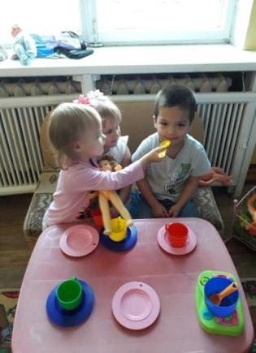

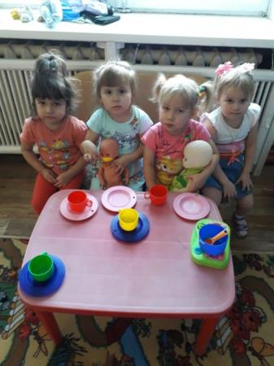

Сюжетно- ролевые игры «Дочки – матери», «Семья»

Slide 12
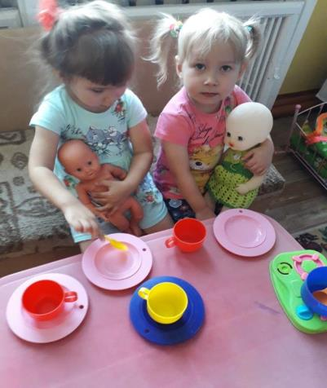
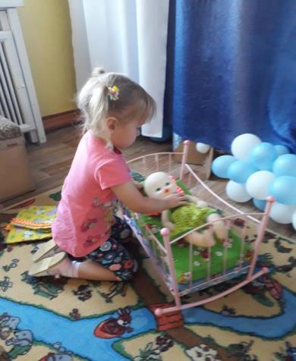

Slide 13
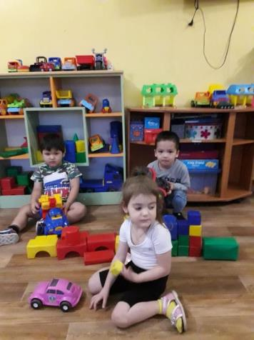
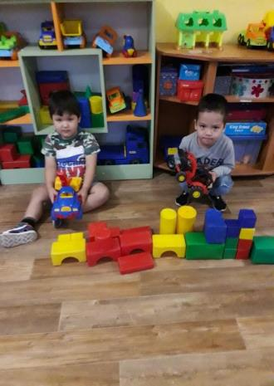



Игровая деятельность
Игры – ситуации «Папа – хороший хозяин»,
«Кто шофер?»

Slide 14
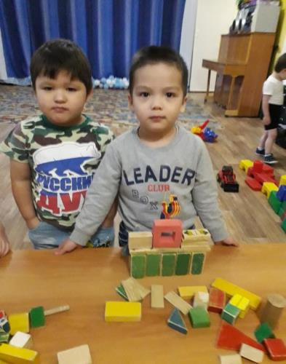
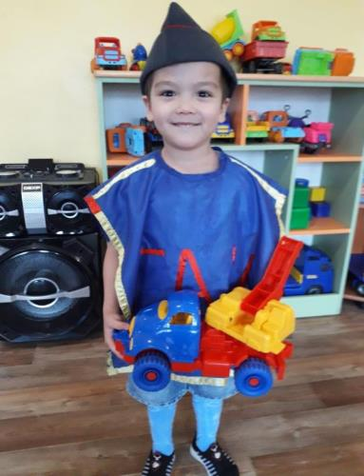
«Мы –строители»
«Полицейский»

Slide 15
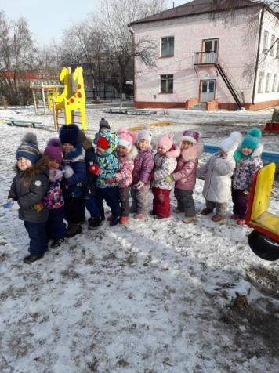
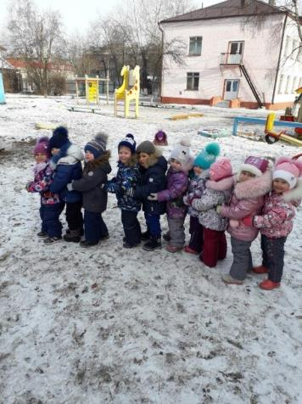
Машинист поезда

Slide 16
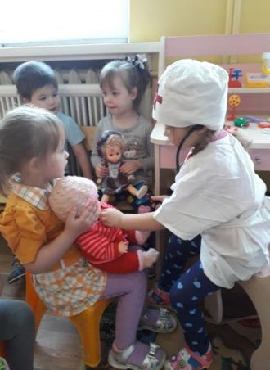
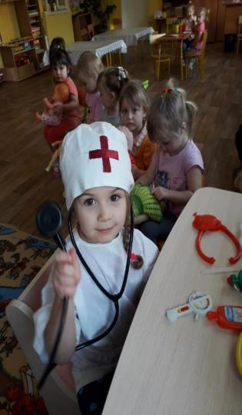
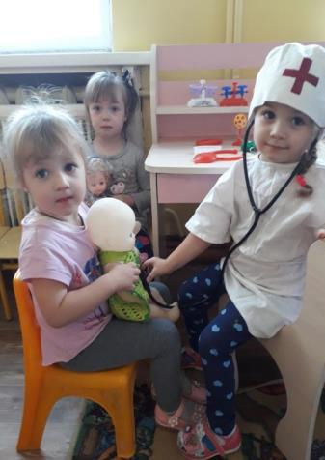
«Мама –врач»

Slide 17
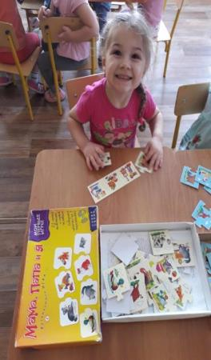
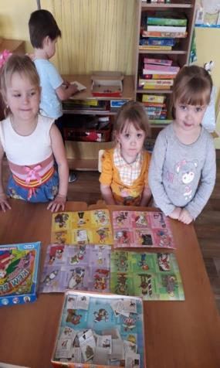
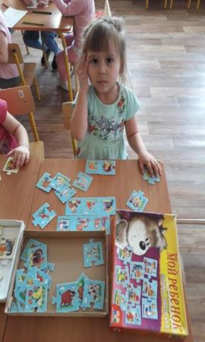
Дидактические игры

Slide 18
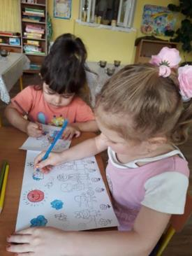
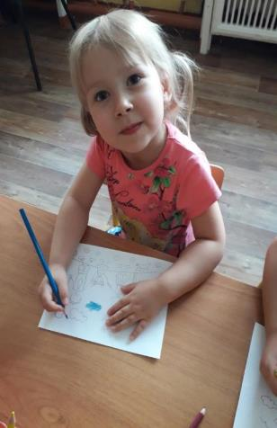
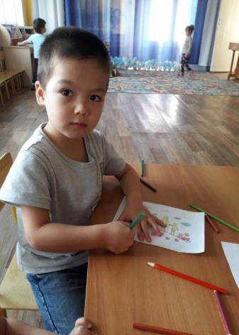
Закрашивание разукрашек «Дружная семейка»

Slide 19
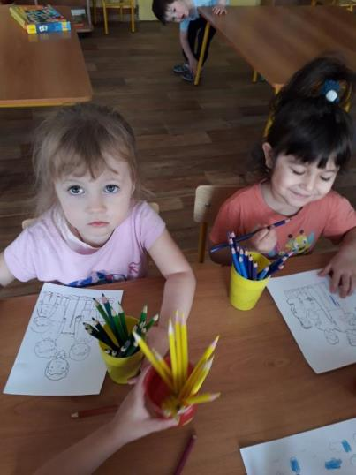
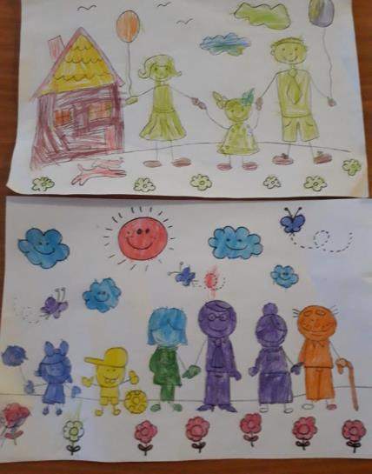

Slide 20
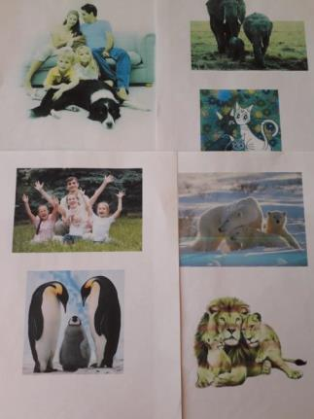
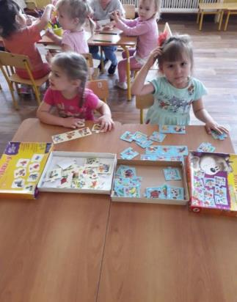
Беседа. Ситуативный разговор. Наблюдения. Отгадывание загадок
«Мама и детки» «Большая семья»

Slide 21
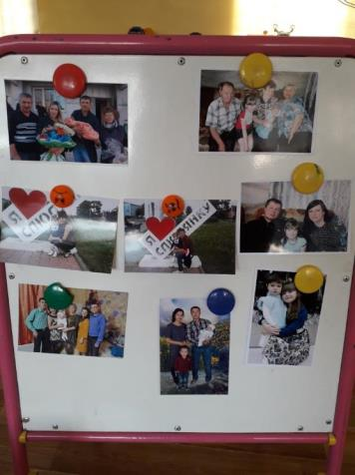
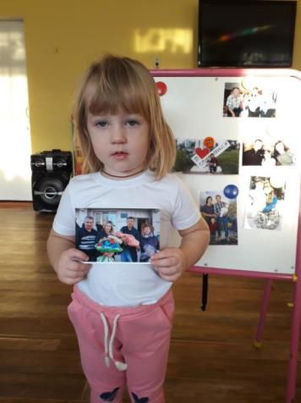



Итоговое занятие «Моя семья»

Slide 22
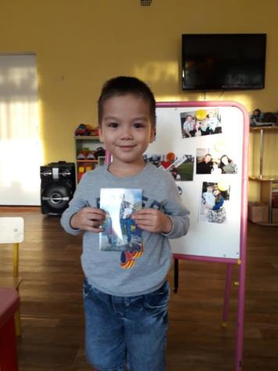
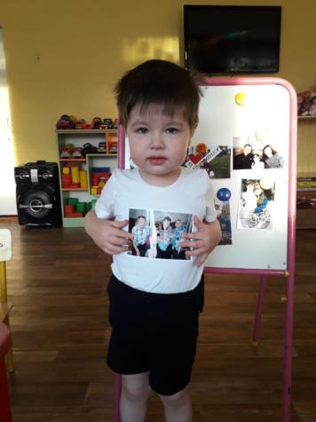

Slide 23
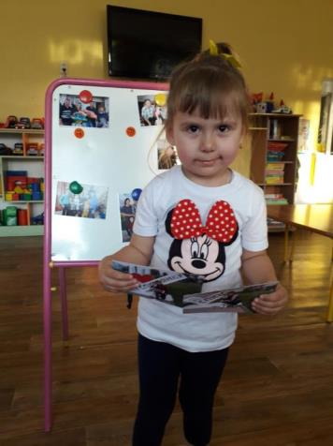
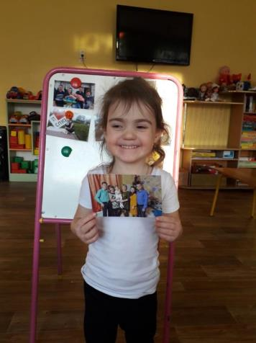

Slide 24


Результативность проекта:
для детей:
Знание детьми информации о своей семье;
Развитие умения разворачивать сюжетно-ролевые игры на основе имеющихся представлений о семье;
Проявление доброжелательности, эмоциональной отзывчивости по отношению к членам семьи, желания оказать им помощь;
Расширение кругозора, словарного запаса детей.
для ДОУ:
Расширилось сотрудничество с родителями;
Перспективы развития проекта:
Отражение темы «Моя семья»
в тематической неделе
Дальнейшее сотрудничество
с семьями воспитанников

Slide 25


Семья – это счастье, любовь и удача,
Семья – это летом поездки на дачу.
Семья – это праздник, семейные даты,
Подарки, покупки, приятные траты.
Рождение детей, первый шаг, первый лепет,
Мечты о хорошем, волнение и трепет.
Семья – это труд, друг о друге забота,
Семья – это много домашней работы.
Семья – это важно!
Семья – это сложно!
Но счастливо жить одному невозможно!
Всегда будьте вместе, любовь берегите,
Обиды и ссоры подальше гоните,
Хочу, чтоб про Вас говорили друзья:
Какая хорошая Ваша семья!

Slide 26
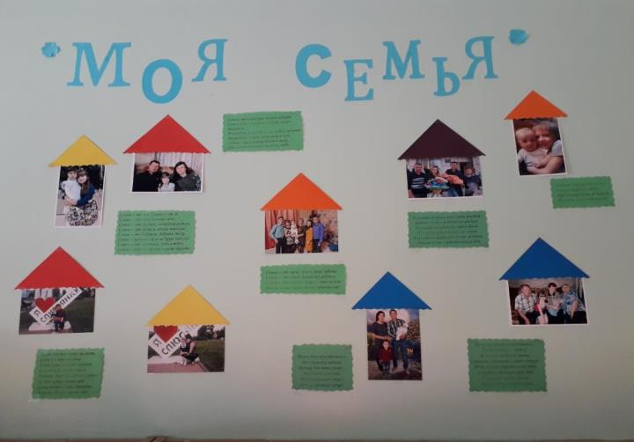
Спасибо за внимание!!!

